Slide 1
«ΟΜΑΔΟΠΟΙΗΣΗ ΡΗΜΑΤΩΝ ΚΙΝΗΣΗΣ ΜΕΣΩ ΤΗΣ ΕΠΙΔΡΑΣΗΣ ΤΟΥΣ ΣΕ ΟΝΤΟΤΗΤΕΣ»
ΕΘΝΙΚΟ ΚΑΙ ΚΑΠΟΔΙΣΤΡΙΑΚΟ ΠΑΝΕΠΙΣΤΗΜΙΟ ΑΘΗΝΩΝ
ΕΘΝΙΚΟ ΜΕΤΣΟΒΙΟ ΠΟΛΥΤΕΧΝΕΙΟ
ΙΝΣΤΙΤΟΥΤΟ ΕΠΕΞΕΡΓΑΣΙΑΣ ΛΟΓΟΥ
ΓΙΑΝΝΑΚΟΠΟΥΛΟΥ ΔΕΣΠΟΙΝΑ
“ΤΕΧΝΟΓΛΩΣΣΙΑ VII”
Επιβλέπων καθηγητής:
ΜΑΪΣΤΡΟΣ ΓΙΑΝΗΣ

Slide 2
Διάρθρωση παρουσίασης
1) Αντικείμενο διπλωματικής εργασίας
2) Κίνηση - Γενικά
3) Κατηγοριοποιήσεις Ρημάτων Κίνησης
4) Διάκριση Σημασιών - Μεθοδολογία
5) Αισθησιοκινητικά δεδομένα (κίνηση, δύναμη, κωδικοποίηση κίνησης)
6) Στατιστική ανάλυση
7) Συμπεράσματα – Προτάσεις για περαιτέρω έρευνα και αξιοποίηση

Slide 3
Αντικείμενο μελέτης
Στην παρούσα μελέτη, επιλέξαμε να εξετάσουμε τέσσερα ρήματα τρόπου που συνδέονται με την κίνηση στα νεοελληνικά. Συγκεκριμένα, ακολουθώντας μια σειρά χαρακτηριστικών τα οποία αναλύονται διεξοδικά παρακάτω επιλέξαμε τα ρήματα κουβαλάω, τραβάω, σέρνω/σύρω και σπρώχνω προκειμένου να δούμε σε πρώτο στάδιο τις γλωσσικές επιλογές του κάθε ρήματος στον γραπτό λόγο τόσο σε συντακτικό όσο και σε σημασιολογικό επίπεδο, και στην συνέχεια να επιχειρήσουμε την ομαδοποίησή τους ακολουθώντας μια σειρά παραμέτρων.

Slide 4
Διάρθρωση παρουσίασης
1) Αντικείμενο διπλωματικής εργασίας
2) Κίνηση - Γενικά
3) Κατηγοριοποιήσεις Ρημάτων Κίνησης
4) Διάκριση Σημασιών - Μεθοδολογία
5) Αισθησιοκινητικά δεδομένα (κίνηση, δύναμη, κωδικοποίηση κίνησης)
6) Στατιστική ανάλυση
7) Συμπεράσματα – Προτάσεις για περαιτέρω έρευνα και αξιοποίηση

Slide 5
Κίνηση - Γενικά
Η κίνηση ως γεγονός προσδιορίζεται από έξι σημασιολογικά χαρακτηριστικά:
την οντότητα που επιτελεί την κίνηση (figure),
την ίδια την κίνηση ως γεγονός (motion),
τη διαδρομή (path)
την οντότητα αναφοράς, σε σχέση πάντοτε με την αρχική οντότητα που κινείται (ground)
τον τρόπο (manner)
τον σκοπό (cause)

Slide 6
Κίνηση - αποσαφηνίζοντας την έννοια
Στη Φυσική ως κίνηση ορίζεται η μεταβολή της θέσης ή του προσανατολισμού ενός σώματος ως προς ένα δεδομένο σύστημα αναφοράς.
Οι γλώσσες χρησιμοποιούν ποικιλία τρόπων για να δηλώσουν την κίνηση. Στα αγγλικά, ο τρόπος της κίνησης λεξικοποιείται στο ίδιο το ρήμα (π.χ. roll, pop).
Στα ελληνικά, τα ρήματα κίνησης συνήθως δηλώνουν την διαδρομή και χρησιμοποιούν επιρρηματικές εκφράσεις για να εκφράσουν τον τρόπο .

Slide 7
Διάρθρωση παρουσίασης
1) Αντικείμενο διπλωματικής εργασίας
2) Κίνηση - Γενικά
3) Κατηγοριοποιήσεις Ρημάτων Κίνησης
4) Διάκριση Σημασιών - Μεθοδολογία
5) Αισθησιοκινητικά δεδομένα (κίνηση, δύναμη, κωδικοποίηση κίνησης)
6) Στατιστική ανάλυση
7) Συμπεράσματα - Προτάσεις για περεταίρω έρευνα και αξιοποίηση

Slide 8
Κατηγοριοποίηση Ρημάτων Κίνησης
Κατηγοριοποίηση Ρημάτων Κίνησης της Αγγλικής κατά Βeth Levin
α) ρήματα που δηλώνουν “εγγενώς κατευθυνόμενη κίνηση” (arrive, come, depart).
β) ρήματα που δηλώνουν “απομάκρυνση” (abandon, desert,leave).
γ) ρήματα που δηλώνουν τον “τρόπο κίνησης”
ι. roll verbs (κίνηση κύλισης, όπως: roll, drift, swing e.t.c.).
ιι. run verbs (κίνηση τρεξίματος, όπως: jump, climb, stroll e.t.c.).
δ) ρήματα που δηλώνουν “κίνηση που εκτελείται με κάποιο μέσο”
ι. ρήματα που είναι και ονόματα οχημάτων (bike, boat, bus, kayak, ski e.t.c.).
ιι. ρήματα που δεν είναι και ονόματα οχημάτων (cruise, drive, ride, fly e.t.c. ).

Slide 9
ε) ρήματα “χορού” (can can, dance, tango ,waltz e.t.c.)
στ) ρήματα “εκδίωξης/ανίχνευσης” - chase verbs (chase, follow, pursue e.t.c. ).
ζ) ρήματα “συνοδείας” (accompany, guide, lead e.t.c. ).
Η κατηγοριοποίηση που προτείνει η Levin στηρίζεται κυρίως σε συντακτικές δομές και εναλλαγές στα Αγγλικά, οπότε δεν μπορεί να εφαρμοσθεί καθολικά.

Slide 10
2. Kατηγοριοποίηση Ρημάτων Κίνησης κατά James Pustejovsky
α. Ρήματα αλλαγής τόπου (verbs of change of location)
(arrive, enter-φθάνω, μπαίνω).
β. Ρήματα αλλαγής θέσης (verbs of change of position) (circulate - περιστρέφομαι).
γ. Ρήματα με «αδρανειακή» αλλαγή θέσης (verbs of inertial change of position) που συνεπάγονται αλλαγή θέσης για την κινούμενη οντότητα ( fly - πετώ, dance - χορεύω).
δ. Ρήματα αλλαγής στάσης (verbs of change of posture)
(sit down - κάθομαι).
Notes:
Υπονοείται ότι η κινούμενη οντότητα αλλάζει τόπο, θέση, στάση

Slide 11
Κατηγοριοποίηση Ρημάτων Κίνησης κατά Sablayrolles
Ο Sablayrolles προσπαθεί να αποσαφηνίσει τις παραπάνω κατηγορίες εισάγοντας ορισμούς που σχετίζονται με τον τόπο και αφορούν τους όρους locations (χώροι), positions (τοποθεσίες) και postures (θέσεις / στάσεις).
Locations → όπως: αίθουσα, σπίτι
Positions → τμήματα χώρου στα οποία εμφανίζεται μια οντότητα.
Postures→ τρόποι/στάση μιας οντότητας σε έναν χώρο
(π.χ. καθιστή, ξαπλωμένη κ.τ.λ.)

Slide 12
Βάσει αυτών κατηγοριοποιεί τα αμετάβατα ρήματα κίνησης στις εξής κατηγορίες:
α. Ρήματα Αλλαγής Τόπου : Υποδηλώνουν αλλαγή στον τόπο. Επί παραδείγματι όταν μπαίνω σε έναν χώρο ή βγαίνω από αυτόν υπάρχει διαφορετική χωρική σχέση, πριν, από και μετά την κίνηση (μέσα από / έξω από).
β. Ρήματα Αλλαγής Θέσης: Υποδηλώνουν αλλαγή στη θέση. Σε αυτή την κατηγορία διακρίνουμε δύο υποκατηγορίες:

Slide 13
β1) ρήματα τα οποία πάντα εμφανίζουν αλλαγή θέσης (π.χ. ταξιδεύω)
β2) ρήματα τα οποία δηλώνουν πιθανή αλλαγή θέσης (π.χ. τρέχω επιτόπου ).
γ. Ρήματα Αλλαγής Στάσης: Υπονοούν αλλαγή στις σχέσεις ανάμεσα στα μέλη / τμήματα μιας οντότητας.

Slide 14
Συνοψίζοντας, ο Sablayrolles (1995) για την κατηγοριοποίηση των ρημάτων χρησιμοποιεί τα εξής στοιχεία :
το σημείο έναρξης της κίνησης,
την πορεία/διαδρομή (path)
και
τις προθέσεις (prepositions).

Slide 15
Μελέτη Ρημάτων κίνησης στη Νεοελληνική γλώσσα – Σελίμης -Παπαφράγκου
Στόχος τους ήταν η εξέταση του τρόπου με τον οποίο τα παιδιά κατακτούν την ελληνική και την αγγλική γλώσσα.
Πείραμα:
Περιγραφή ενός περιστατικού που σχετίζεται με την κίνηση (αυθόρμητη ή με πρόθεση του υποκειμένου) ή την εκμάθηση ενός καινούργιου ρήματος
Εξέταση τρόπου δηλαδή πώς η μορφή και η συντακτική δομή ενός νέου συνδέεται με συγκεκριμένα σημασιολογικά χαρακτηριστικά.

Slide 16
Αποτέλεσμα:
Aγγλικά → Συχνότερα τα ρήματα τρόπου
Ελληνικά → Συχνότερα ρήματα που δηλώνουν το αποτέλεσμα και την πορεία.
Γενικά παρατηρήθηκε ότι και στις 2 γλώσσες είναι συχνότερα τα ρήματα τρόπου από τα πορείας

Slide 17
Διάρθρωση παρουσίασης
1) Αντικείμενο διπλωματικής εργασίας
2) Κίνηση - Γενικά
3) Κατηγοριοποιήσεις Ρημάτων Κίνησης
4) Διάκριση Σημασιών - Μεθοδολογία
5) Αισθησιοκινητικά δεδομένα (κίνηση, δύναμη, κωδικοποίηση κίνησης)
6) Στατιστική ανάλυση
7) Συμπεράσματα - Προτάσεις για περαιτέρω έρευνα και αξιοποίηση

Slide 18
Διακρίνοντας σημασίες - Γενικά
Σημαντική διαδικασία για συστήματα επεξεργασίας φυσικής γλώσσας (Information Retrieval, Machine Translation). Αμφίσημες λέξεις (-)
Προβλήματα: αμφίσημες λέξεις, επικαλυπτόμενες έννοιες (overlapping senses).
Προσπάθεια για άρση αμφισημίας (είτε λεπτομερής, είτε αδρομερής).
Πρακτική που ακολουθείται: αντιστοίχιση λέξεων σε συνώνυμους όρους.
Απόκλιση λεξικών (Wordnet, Hector)

Slide 19
Διακρίνοντας Σημασίες - Μεθοδολογία(1)
Επιλογή ενότητας «Ρήματα Κίνησης» από το «Ονομαστικόν» του Θεολόγου Βοσταντζόγλου.
Καταγραφή ρημάτων που υπάγονται σε αυτή την κατηγορία και εμπλέκουν διάφορα μέρη σώματος (χέρι, πόδι κ.τ.λ)
Μεταβατικότητα ρήματος.
Εμπλουτισμός λίστας ρημάτων που συνδέονται με την κίνηση στη νεοελληνική (π.χ. τραβώ, ανασύρω, ελκύω κ.τ.λ.).
Επιλογή των τραβώ, κουβαλώ, σέρνω και σπρώχνω και αναζήτηση δεδομένων στον Εθνικό Θησαυρό Ελληνικής Γλώσσας (ΕΘΕΓ).

Slide 20
Διακρίνοντας Σημασίες- Μεθοδολογία (2)
Εξαίρεση προτάσεων που δεν δήλωναν κίνηση σώματος.
Συγκέντρωση προτάσεων σε βάση δεδομένων και επισημείωση συντακτικών και σημασιολογικών χαρακτηριστικών.
Επιλογή των κυριολεκτικών προτάσεων.
Κριτήρια για τη διάκριση των σημασιών:
α) υποκατάσταση από συνώνυμους όρους και
β) μετάφραση στα αγγλικά.

Slide 21
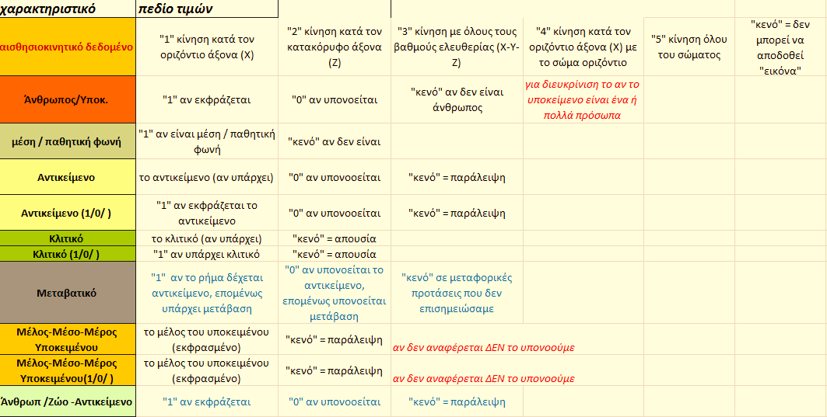
Παράμετροι/Χαρακτηριστικά Ρημάτων(3)

Slide 22
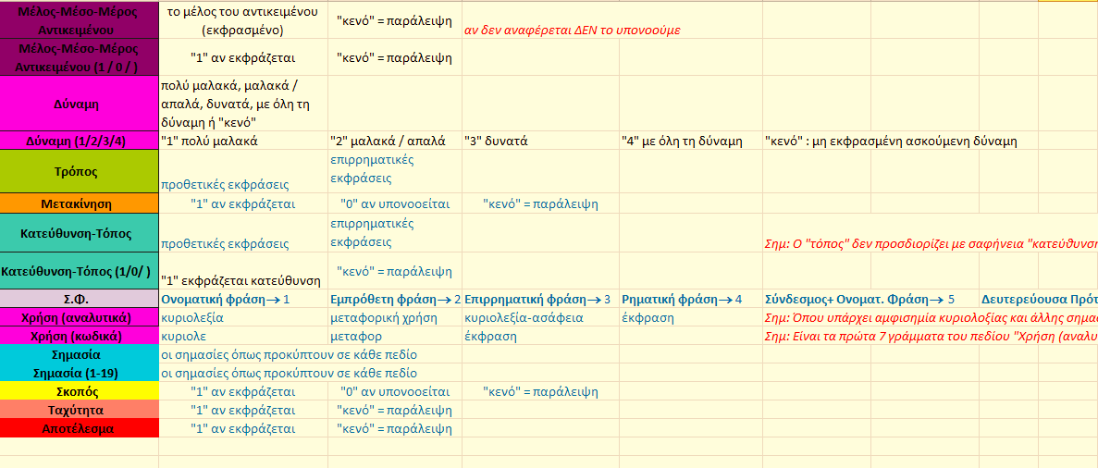
Παράμετροι/Χαρακτηριστικά Ρημάτων(4)
Notes:
Σημ: Ο "τόπος" δεν προσδιορίζει με σαφήνεια "κατεύθυνση"

Slide 23
Τραβάω, Κουβαλώ, Σέρνω/Σύρω, Σπρώχνω – Διάκριση σημασιών (1)
Τραβάω: 1977 προτάσεις 540 μεταφορικές (54,16%) 8 εκφράσεις (0,80%) 449 κυριολεκτικές (45,04%) | Κουβαλώ: 1019 προτάσεις 258 κυριολεκτικές (25,32%) 728 μεταφορικές ( 71,44% ) 33 εκφράσεις (3,24%)
Σέρνω/Σύρω: 1013 προτάσεις 203 κυριολεκτικές (20,04%) 723 μεταφορικές (71,37 %) 87 εκφράσεις (8,59%) | Σπρώχνω: 997 προτάσεις 449 κυριολεκτικές (45,04%) 540 μεταφορικές (54,16%) 8 εκφράσεις (0,80%)
Notes:
Κριτήρια: υποκατάσταση από συνώνυμους όρους και μετάφραση στα αγγλικά.

Slide 24
Διάρθρωση παρουσίασης
1) Αντικείμενο διπλωματικής εργασίας
2) Κίνηση - Γενικά
3) Κατηγοριοποιήσεις Ρημάτων Κίνησης
4) Διάκριση Σημασιών - Μεθοδολογία
5) Αισθησιοκινητικά δεδομένα (κίνηση, δύναμη, κωδικοποίηση κίνησης)
6) Στατιστική ανάλυση
7) Συμπεράσματα - Προτάσεις για περαιτέρω έρευνα και αξιοποίηση

Slide 25
Αισθησιοκινητικά δεδομένα-Εικονοποίηση-Κίνηση (1)
Όσον αφορά τα γεγονότα που δηλώνονται με τα ρήματα σέρνω, τραβώ, σπρώχνω και κουβαλώ η κίνηση επιτελείται με τους εξής τρόπους:
1. με τη βοήθεια κάποιου φυσικού μέλους του σώματος, που λειτουργεί ως μέσο:
< Κι όταν δεν ξάπλωνε κάτω από ρόδες φορτηγών ή δεν έσερνε αυτοκίνητα με τα δόντια, έκλεινε το στόμα με τις τεράστιες χούφτες του κι έβγαζε μελωδίες με μια ταλαιπωρημένη φυσαρμόνικα... >
2. με τη βοήθεια κάποιου τεχνητού μέσου:
<Ο Κινγκ, του οποίου όλο το κορμί είναι γεμάτο με τατουάζ που γράφουν πόσο αγαπά το σατανά και πόσο μισεί τους μαύρους, έδεσε τον Μπερντ με αλυσίδα από το φορτηγάκι του και τον έσυρε για 5 χιλιόμετρα, μέχρι που κόπηκαν το κεφάλι και το δεξί του χέρι.>
3. κίνηση που διενεργείται από έμψυχη οντότητα άλλη από το υποκείμενο του ρήματος (το οποίο δηλώνει άνθρωπο ή ζώο) :
<Δημοσιογράφοι ανέφεραν ότι εκατοντάδες πολίτες εγκατέλειψαν την περιοχή με τρακτέρ και κάρα που τα έσερναν ζώα. >
Notes:
Εικονοποίηση -> σκεπτόμενοι την εικόνα της κίνησης.

Slide 26
Αισθησιοκινητικά δεδομένα- Κίνηση(2)
Στα δεδομένα μας η κίνηση εκφράζεται συντακτικά μέσω των επιρρημάτων και των προθετικών συνόλων στις ακόλουθες δομές:
1.δηλώνεται μόνο ο προορισμός, χωρίς να έχει δηλωθεί προηγουμένως το σημείο έναρξης/εκκίνησης της κίνησης:
επιρρήματα μέχρι-ως, έξω, πίσω, κοντά (μου/της)
< Τον έσυρε μέχρι τα σκαλιά και τον βοήθησε προσεχτικά να καθίσει. >
<Σύρθηκε με τα τέσσερα ως το μονοπάτι προσπάθησε να σηκωθεί, μα δεν τα κατάφερε.>
πρόθεση κατά
κατά+ 1) προορισμός ( κατά την διεύθυνση, κατά μήκος)
2)οντότητα που δηλώνει προορισμό ( το έσπρωξε κατά τον Τσάκι).
πρόθεση προς
προς + 1) τοπικά επιρρήματα: δεξιά-αριστερά, πάνω-κάτω, μπρος-πίσω
ή 2) τόπος: κορυφή, πλατεία.

Slide 27
Αισθησιοκινητικά δεδομένα – Κίνηση(3)
πρόθεση σε, στον/στην/στο
σε + τόπο / κατεύθυνση τόπος: στην άμμο, στο έδαφος, στο διάδρομο κ.τ.λ.
2.δηλώνεται ταυτόχρονα αφετηρία και προορισμός:
<Πίστευαν πως οι δυο θάλασσες είχαν διαφορά στάθμης και νόμιζαν πως τα νερά του Κορινθιακού Θα έπνιγαν τα νησιά του Σαρωνικού, την Αίγινα, τον Πόρο και τ' άλλα. - Εγώ διάβασα, πετάχτηκε ο Νώντας, πως ο Περίανδρος, ο τύραννος της αρχαίας Κορίνθου, άνοιξε ένα δρόμο που πάνω του έσερναν τα πλοία από τη μια θάλασσα στην άλλη.>
3.Δηλώνεται η διαδρομή:
επιρρήματα γύρω, δίπλα σε, δεξιά, έξω από , πάνω από, πάνω σε
<Ονομάστηκε αχίλλειος, γιατί από εκεί κρέμασε ο Αχιλλέας τον Έκτορα για να τον σύρει με το άρμα του γύρω από την Τροία. >
4.δηλώνεται μόνο το σημείο έναρξης/αφετηρία της κίνησης:
< Τρόμαξα και τράβηξα το μπουκάλι από μπροστά μου. >
Notes:
Συμπερασματικά: 1.Παρατηρήθηκε ότι τα επιρρήματα “μέχρι” και “ως” χρησιμοποιούνται αποκλειστικά από τα ρήματα τραβώ και σπρώχνω. 2. το επίρρημα “έξω” επιλέγεται μόνο από τα ρήματα τραβώ, κουβαλώ και σπρώχνω (3,2,3 εμφανίσεις αντιστοίχως).
3. Ακολούθως, το επίρρημα “πίσω” επιλέγεται κατεξοχήν από το σπρώχνω (3 εμφανίσεις στα δεδομένα), με το τραβώ να ακολουθεί (2 εμφανίσεις). Aναλυτικότερα σε κείμενο.

Slide 28
Δύναμη
Δύναμη | 1-πολύ μαλακά/απαλά | 2-μαλακά/απαλά | 3-δυνατά | 4-με όλη την δύναμη | Σύνολο
τραβώ | 0 | 6 | 6 | 3 | 15
σέρνω | 0 | 2 | 1 | 1 | 4
σπρώχνω | 1 | 8 | 10 | 8 | 27
Πίνακας με διαβάθμιση της ρητής δήλωσης δύναμης στα δεδομένα.

Slide 29
Κωδικοποίηση της κίνησης με εικονοποίηση - Τραβώ
κωδικοποίηση κίνησης στο τραβώ
1: τραβάω οριζόντια (Χ) με χέρι / πόδι
2: τραβάω κατακόρυφα (Ζ) με χέρι / πόδι
3: τραβάω κατακόρυφα και οριζόντια (Χ-Υ-Ζ) με χέρι /
πόδι (3+ βαθμοί ελευθερίας)
4: τραβάω (όντας) ξαπλωμένος / οριζοντιωμένος
οριζόντια (Χ) με χέρι / πόδι
5: τραβάω (τραβιέμαι με) όλο το σώμα
Notes:
1→ δήλωση κατεύθυνσης, σημασία «σύρω», επιρρ. (μαλακά, δυνατά)
2→ σημασίες: «σέρνω», «μετακινώ», «βγάζω», δύναμη σπάνια (δυνατά)
3→ μετακίνηση, η δύναμη δηλώνεται ελάχιστα, όταν δηλώνεται (με όλη την δύναμη, απαλά/μαλακά)
4→ δήλωση κατεύθυνσης, σημασίες: «σέρνω», «μετακινώ», «βγάζω»
5→ «απομακρύνομαι», «μετακινούμαι»

Slide 30
Κωδικοποίηση της κίνησης με εικονοποίηση - Σπρώχνω και Σέρνω
κωδικοποίηση κίνησης στο σπρώχνω
1: σπρώχνω οριζόντια (Χ) με χέρι / πόδι
2: σπρώχνω κατακόρυφα (Ζ) με χέρι / πόδι
5: σπρώχνω / σπρώχνομαι με το σώμα
κωδικοποίηση κίνησης στο σέρνω
2: σέρνω κατακόρυφα (Χ) με χέρι/ πόδι
4: σέρνω (όντας) ξαπλωμένος / οριζοντιωμένος
οριζόντια (Χ) με χέρι / πόδι
5: σέρνω /σέρνομαι με το σώμα
Notes:
1→ δήλωση δύναμης (μαλακά/απαλά, δυνατά, με όλη τη δύναμη). Όταν δεν δηλώνεται «ωθώ».
2→ δεν έχουμε δήλωση δύναμης, έχουμε μετακίνηση και η κατεύθυνση δηλώνεται.
5→ δήλωση δύναμης (δυνατά, με όλη τη δύναμη), μετακίνηση+ κατεύθυνση → «ωθώ-ούμαι».

Slide 31
Διάρθρωση παρουσίασης
1) Αντικείμενο διπλωματικής εργασίας
2) Κίνηση - Γενικά
3) Κατηγοριοποιήσεις Ρημάτων Κίνησης
4) Διάκριση Σημασιών - Μεθοδολογία
5) Αισθησιοκινητικά δεδομένα (κίνηση, δύναμη, κωδικοποίηση κίνησης)
6) Στατιστική ανάλυση
7) Συμπεράσματα - Προτάσεις για περαιτέρω έρευνα και αξιοποίηση

Slide 32
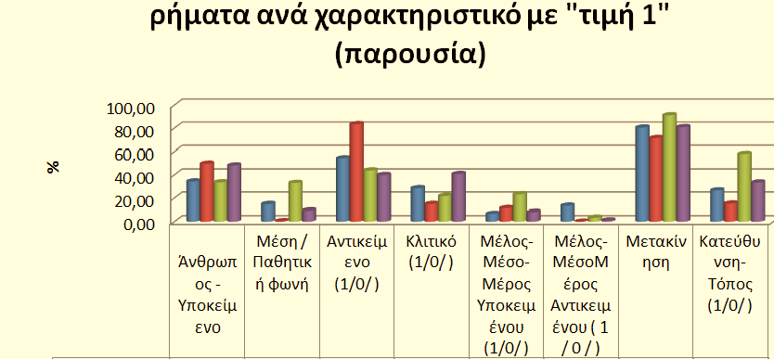

Slide 33
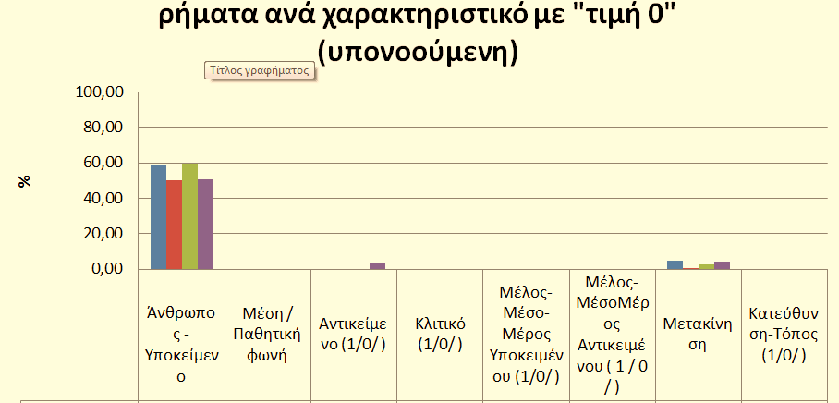

Slide 34
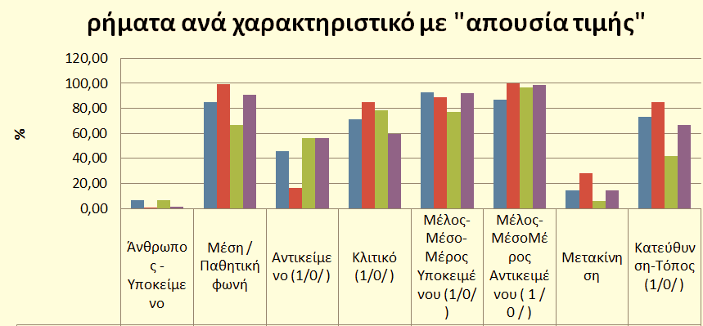
Notes:
Αντίστροφος πίνακας της ρητής δήλωσης.

Slide 35
Συσχέτιση συντακτικών χαρακτηριστικών -
παρουσία (1), υπονοούμενο (0), απουσία (κενό)
1+0+blank | τραβώ | κουβαλώ | σέρνω_σύρω | σπρώχνω
Τραβώ | 1,00
κουβαλώ | 0,87 | 1,00
σέρνω_σύρω | 0,94 | 0,73 | 1,00
σπρώχνω | 0,90 | 0,84 | 0,69 | 1,00
Notes:
Συντακτικά χαρακτηριστικά: υποκείμενο, αντικείμενο, κλιτικό, φωνή. Συντακτικά συγγενεύουν πειρσσότερο μεταξύ τους τα τραβάω - σέρνω - σπρώχνω (όχι το κουβαλάω) σέρνω - σπρώχνω: παρουσιάζουν τη μεγαλύτερη απόσταση (συντακτικά)

Slide 36
Πίνακας συσχέτισης μελών, μετακίνησης, κατεύθυνσης
1+0+blank | τραβώ | κουβαλώ | σέρνω_σύρω | σπρώχνω
Τραβώ | 1,00
κουβαλώ | 0,97 | 1,00
σέρνω_σύρω | 0,87 | 0,96 | 1,00
σπρώχνω | 0,99 | 0,96 | 0,92 | 1,00
Notes:
τραβάω - σέρνω: διαφοροποιούνται κυρίως στη διαδρομή (κατεύθυνση / τόπος) και στο μέλος / μέρος υποκειμένου και αντικειμένου .

Slide 37
Πίνακας συσχέτισης δύναμης
1+0+blank | τραβώ | κουβαλώ | σέρνω_σύρω | σπρώχνω
Τραβώ | 1,00
κουβαλώ | 1,00 | 1,00
σέρνω_σύρω | 1,00 | 1,00 | 1,00
σπρώχνω | 1,00 | 1,00 | 1,00 | 1,00
Notes:
σε όλα τα ρήματα επικρατεί η απουσία δύναμης . Βαθμονομημένη κλίμακα(1-4 → πολύ μαλακά/απαλά, μαλακά/απαλά δυνατά, όλη τη δύναμη).

Slide 38
Πίνακας συσχέτισης αισθησιοκινητικών
1+0+blank | τραβώ | κουβαλώ | σέρνω_σύρω | σπρώχνω
Τραβώ | 1,00
κουβαλώ | -0,05
σέρνω_σύρω | -0,11 | 0,97 | 1,00
σπρώχνω | 0,94 | -0,22 | -0,23 | 1,00
Notes:
Με την εφαρμογή των αισθησιοκινητικών δεδομένων παρατηρούμε ότι στα τραβώ και σπρώχνω επικρατεί η οριζόντια κίνηση με χέρι, πόδι ενώ στα κουβαλώ και σέρνω επικρατεί αδυναμία προσδιορισμού της κίνησης .

Slide 39
Πίνακας συσχέτισης όλων των χαρακτηριστικών (μελών, μετακίνησης, δύναμης, κατεύθυνσης και αισθησιοκινητικών) πλην των συντακτικών
1+0+blank | τραβώ | κουβαλώ | σέρνω_σύρω | σπρώχνω
Τραβώ | 1,00
κουβαλώ | 0,98
σέρνω_σύρω | 0,93 | 0,89 | 1,00
σπρώχνω | 0,99 | 0,99 | 0,96 | 1,00
Notes:
Κατά την συσχέτιση όλων των παραμέτρων με τα συντακτικά (επόμενη διαφάνεια) και χωρίς τα συντακτικά τρέχουσα διαφάνεια) η συσχέτιση δεν επηρεάζεται (Αυτό ισχύει για όλα τα ρήματα).

Slide 40
Πίνακας συσχέτισης συντακτικών στοιχείων, μελών, μετακίνησης, δύναμης, κατεύθυνσης και αισθησιοκινητικών
1+0+blank | τραβώ | κουβαλώ | σέρνω_σύρω | σπρώχνω
Τραβώ | 1,00
κουβαλώ | 0,95
σέρνω_σύρω | 0,94 | 0,85 | 1,00
σπρώχνω | 0,98 | 0,91 | 0,94 | 1,00

Slide 41
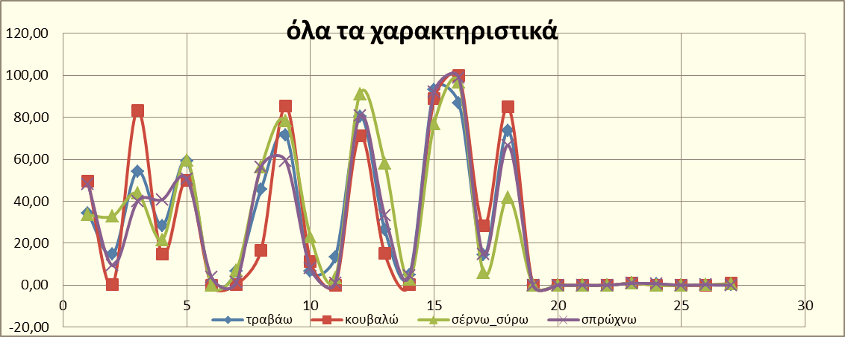
Διάγραμμα απεικόνισης όλων των χαρακτηριστικών/παραμέτρων για τα ρήματα τραβάω, κουβαλώ, σέρνω/σύρω και σπρώχνω
Notes:
Χαρακτηριστικά
1 – 9 : συντακτικά
10 – 18 : μέλος / μέρος υποκειμένου και αντικειμένου, μετακίνηση, διαδρομή, τόπος
19 – 23 : δύναμη
24 – 29 : αισθησιοκινητικά, όχι σύγκλιση ρημάτων, εξαιτίας λίγων δεδομένων

Slide 42
Διάρθρωση παρουσίασης
1) Αντικείμενο διπλωματικής εργασίας
2) Κίνηση - Γενικά
3) Κατηγοριοποιήσεις Ρημάτων Κίνησης
4) Διάκριση Σημασιών - Μεθοδολογία
5) Αισθησιοκινητικά δεδομένα (κίνηση, δύναμη, κωδικοποίηση κίνησης)
6) Στατιστική ανάλυση
7) Συμπεράσματα - Προτάσεις για περαιτέρω έρευνα και αξιοποίηση

Slide 43
Συμπεράσματα (1)
Τα συντακτικά και σημασιολογικά χαρακτηριστικά των ρημάτων που επιλέξαμε βοηθούν σημαντικά στη διάκριση σημασιών και στην ομαδοποίησή τους (γλωσσικά: επιρρηματικές και προθετικές εκφράσεις)
Σημαντική βελτίωση αποτελεσμάτων συσχέτισης και ομαδοποίησης με τη χρήση της δύναμης, του τρόπου, της κατεύθυνσης, των μελών που συμμετέχουν στην κίνηση, της μετακίνησης και των αισθησιοκινητικών δεδομένων
Σημαντικό ποσοστό ρημάτων καταγράφονται με μεταφορική έννοια, όταν ο ομιλητής θέλει να δώσει έμφαση σε κάποιο γεγονός που περιγράφει ή να εκφράσει μία κριτική (θετική, αρνητική) ή ακόμη και να ειρωνευτεί
Φωνή ρημάτων επικρατεί η ενεργητική. Σε κάποιες περιπτώσεις μεταφορικής σημασίας παρατηρήθηκε ότι η παθητική φωνή καθορίζει τη σημασίας τους (π.χ. σέρνομαι – «έρπω»)
Το υποκείμενο της ενέργειας (άνθρωπος/ζώο) στις περισσότερες περιπτώσεις υπονοείται (~50% στα ρήματα κουβαλάω και σπρώχνω). Δηλώνεται ακόμη πιο λίγο (~34%) στα ρήματα τραβάω και σέρνω.

Slide 44
Συμπεράσματα (2)
Το ρήμα κουβαλώ επιλέγει να δηλώσει ρητά το αντικείμενο (83%), ενώ τα άλλα με μικρότερο ποσοστό: τραβάω (54%, σέρνω (44%) και σπρώχνω 40%).
Όταν υπονοείται το αντικείμενο συνήθως βρίσκεται στο άμεσο περικείμενο του ρήματος, στοιχείο που δεν είδαμε να συμβαίνει στις περιπτώσεις της δύναμης, του μέλους-μέρους υποκειμένου, του μέλους-μέρους αντικειμένου.
Το μέλος/μέρος υποκειμένου και το μέλος/μέρος αντικειμένου συνήθως παραλείπεται. Εμφανίζεται:
Μέλος/μέρος υποκειμένου: τραβάω 7%, κουβαλώ 11%, σέρνω 23%, σπρώχνω 8%.
Μέλος/μέρος αντικειμένου: τραβάω 13%, κουβαλώ 0%, σέρνω 3,5%, σπρώχνω 1%.
Η μετακίνηση παρουσιάζει υψηλά ποσοστά ρητής αναφοράς σε όλα τα ρήματα ενώ η κατεύθυνση-τόπος δηλώνεται στις μισές περίπου προτάσεις (58%) στο ρήμα σέρνω.

Slide 45
Προτάσεις για περαιτέρω έρευνα και αξιοποίηση
Η αναλυτικότερη επεξεργασία των προθέσεων θα οδηγήσει σε περαιτέρω ομαδοποίηση των προτάσεων.
Τα αισθησιοκινητικά χαρακτηριστικά που αποδίδονται με εικονοποίηση στα ρήματα αναμένεται να συμβάλουν σε ευκρινέστερη ομαδοποίηση των σημασιών των ρημάτων, με την επισημείωση πολύ μεγαλύτερου σώματος κειμένων.
Η μεθοδολογία που ακολουθήσαμε μπορεί να εφαρμοστεί και σε άλλα ρήματα, διευρύνοντας το πεδίο μελέτης, αναμένοντας να προκύψουν αξιόλογες κλάσεις (clusters) σημασιών, ιδίως μεταξύ ρημάτων κίνησης με παρόμοια αισθησιοκινητικά χαρακτηριστικά ή / και παρόμοια συμμετοχή μελών υποκειμένου και αντικειμένου.

Slide 46
Σας ευχαριστώ !

